Slide 1
МУНИЦИПАЛЬНОЕ БЮДЖЕТНОЕ ДОШКОЛЬНОЕ ОБРАЗОВАТЕЛЬНОЕ УЧРЕЖДЕНИЕ ПЕЛЯ-ХОВАНСКИЙ ДЕТСКИЙ САД
Отчет по программе развития
на 2022-2026 год
Выполнил: заведующий Листратова Татьяна Васильевна
с. Пеля-Хованская, 2024 г.

Slide 2
Нормативные основания разработки программы
1. Федеральный Закон от 29 декабря 2012 года N 273-ФЗ «Об образовании в Российской Федерации».
2. Конвенция о правах ребѐнка.
3. Конституция Российской Федерации (принята всенародным голосованием 12.12.1993 с внесенными поправками от 21.07.2014).
4. Семейный кодекс РФ, принят 08.12.1995 Государственной Думой (с изменениями и дополнениями).
5. Приказ МО и науки РФ от 17 октября 2013г. № 1155 «Об утверждении федерального государственного образовательного стандарта дошкольного образования».
6. СанПиН 2.4.1.3049-13 «Санитарно-эпидемиологические требования к устройству, содержанию и организации режима работы дошкольных образовательных организаций», утвержденным постановлением Главного государственного санитарного врача Российской Федерации от 15 мая 2013 г. N 26 (зарегистрировано Министерством юстиции Российской Федерации 29 мая2013 г., регистрационный N 28564).
7. Приказ Министерства образования и науки РФ от 30 августа 2013г. №1014 ―Об утверждении Порядка организации и осуществления образовательной деятельности по основным общеобразовательным программам - образовательным программам дошкольного образования‖.
8. Приказ МО и науки РФ от 14 июня 2013 г. № 462 «Порядок проведения самообследования образовательной организацией».
9. Распоряжение правительства РФ от 30 декабря 2012 г. № 2620-р План мероприятий ("дорожная карта") "Изменения в отраслях социальной сферы, направленные на повышение эффективности образования и науки".
10. Приказ министерства образования Нижегородской области от 27.06.2013 №165 «Об утверждении плана мероприятий по подготовке к внедрению ФГОС дошкольного образования».
11. Распоряжение администрации Починковского муниципального района «Об утверждении плана мероприятий («дорожная карта») «Изменения в сфере образования Починковского муниципального района»от 19.03.2013№217-р.
12. Устав МБ ДОУ Пеля-Хованского детского сада от 17.12.2014 г.

Slide 3
ВЕДУЩАЯ ИДЕЯ
Основная цель данной педагогической идеи - формирование человека с новым экологическим мышлением, способностью осознавать последствия своих действий по отношению к окружающей среде и умеющего жить в относительной гармонии с природой, а также воспитание активной и творческой личности.

Slide 4
Основные подходы и принципы реализации программы
Для создания программы был использован прагматичный программно-целевой подход. Предполагающий следующие принципы программы развития:
  Принцип самоценности дошкольного возраста;
  Принцип развивающего обучения;
  Принцип сотрудничества и взаимодополняемости;
  Принцип открытости;
  Принцип вариативности;
  Принцип научности;
  Принцип гуманистичности;
  Принцип прогностичности;
  Принцип деятельностности;
  Принцип целостности;
  Принцип конструктивизма.

Slide 5
Цель реализации программы: Эффективное развитие экологической культуры всех участников образовательных отношений, через обращение к окружающему миру – источнику развития из интеллекта и личности.
  Задачи программы: Формировать систему элементарных научных экологических знаний, объединив обучение и воспитание в целостный образовательный процесс.
  Повысить профессиональную компетентность педагогов ДОО в вопросах экологического воспитания детей через обращение к миру природы и окружающему миру в целом.
  Организовать активное сотрудничество ДОО, семьи и социальных партнеров по вопросам экологического воспитания детей.
  Повысить культуру родителей в вопросах экологического воспитания детей через обращение к миру природы и окружающему миру в целом.
  Активизировать интерес социокультурных партнѐров к деятельности ДОО в вопросах экологического воспитания детей через реализацию совместных мероприятий.

Slide 6
ЭТАПЫ РЕАЛИЗАЦИИ ПРОГРАММЫ
I этап
2023-2024 Организационно-подготовительный.
Создание стартовых условий для реализации программы
II этап
2024-2025 Основной, внедренческий.
Обеспечение реализации программы развития
III этап
2025-2026 Заключительный, итоговый.
Анализ результатов реализации программы, определение перспектив.

Slide 7
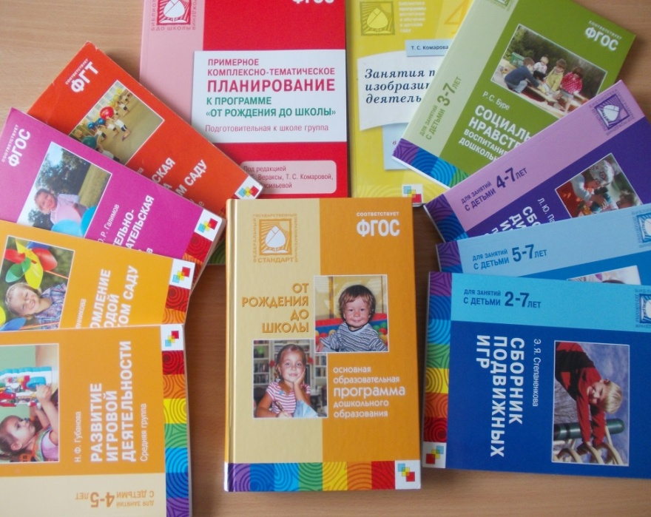
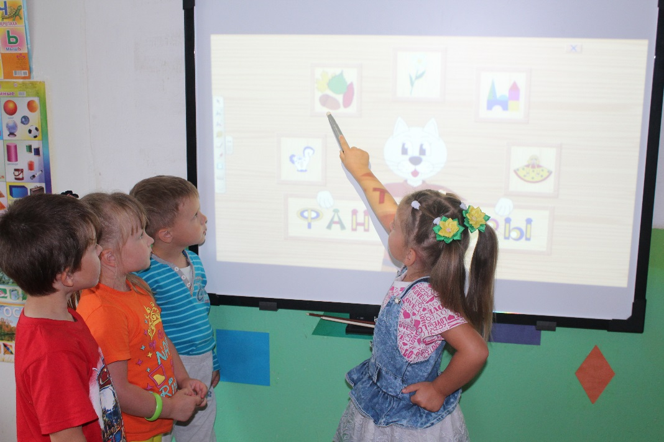
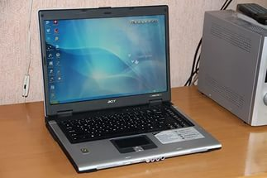
МАТЕРИАЛЬНО-ТЕХНИЧЕСКОЕ И ПРОГРАММНОЕ ОБЕСПЕЧЕНИЕ

Slide 8
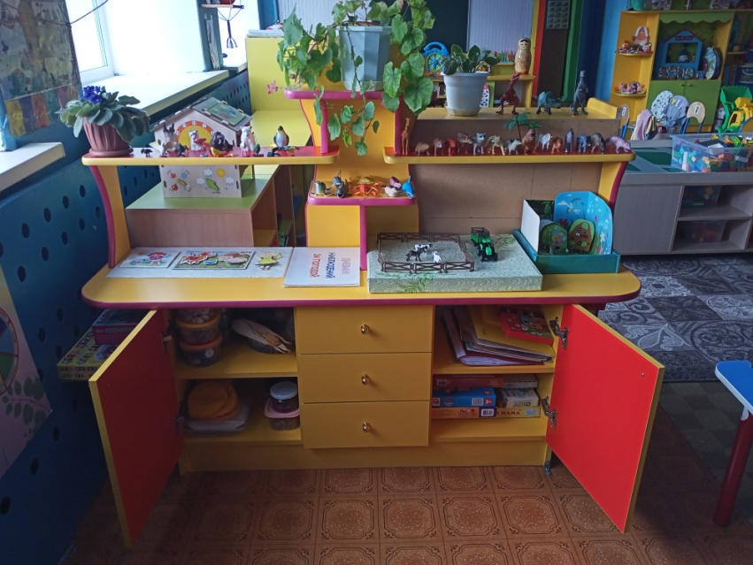
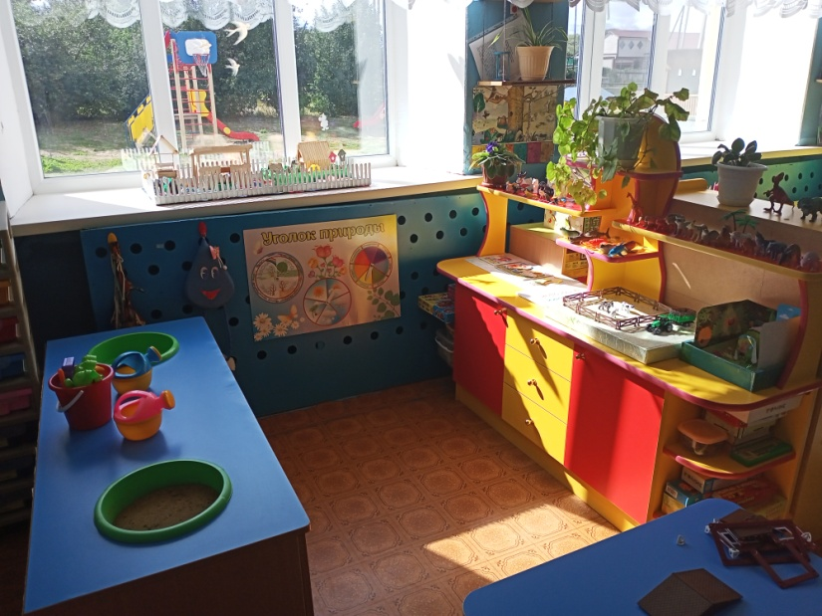
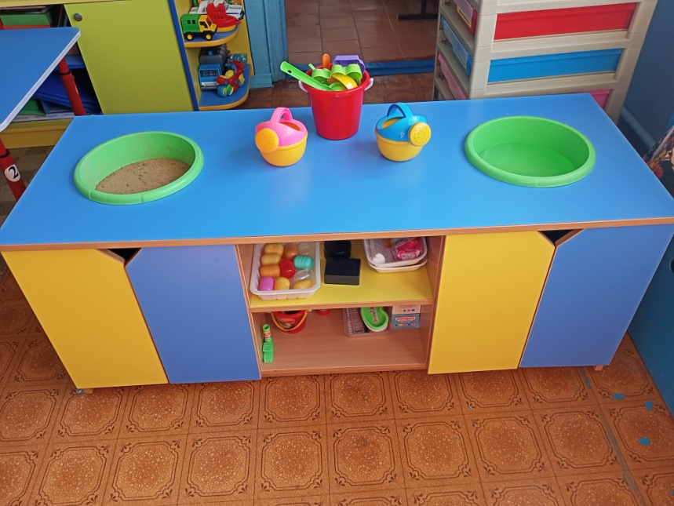
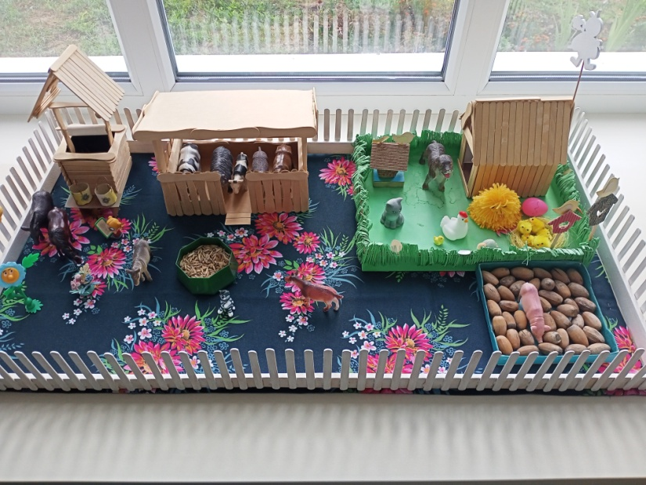
ПРЕДМЕТНО-РАЗВИВАЮЩАЯ СРЕДА ДОО. Уголок экологического воспитания и экспериментирования.

Slide 9
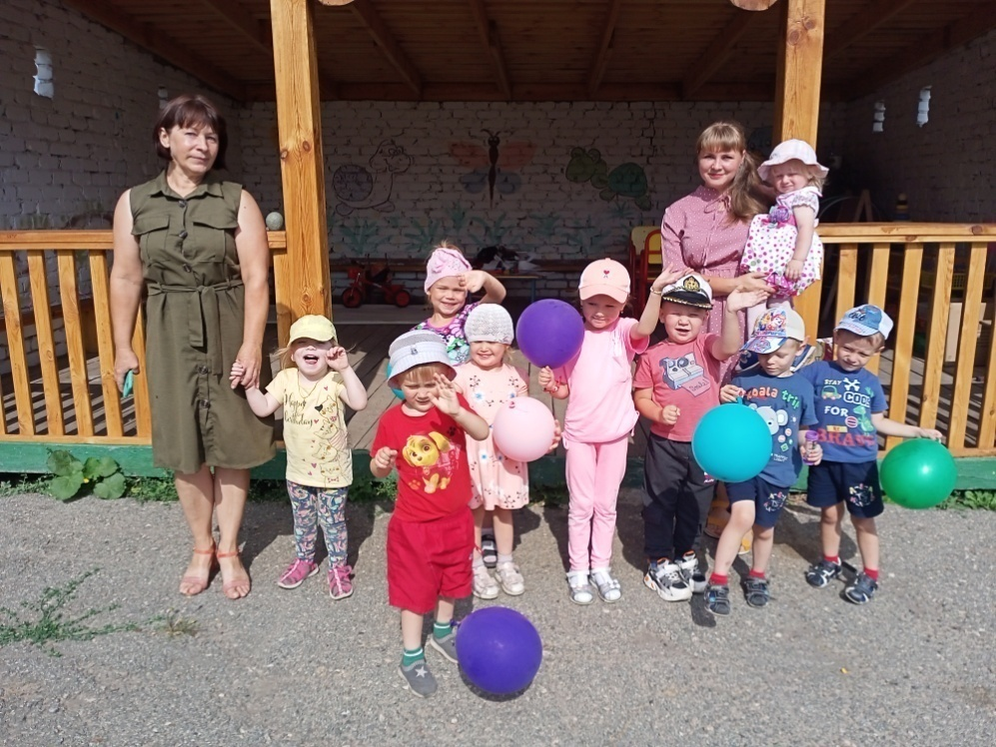
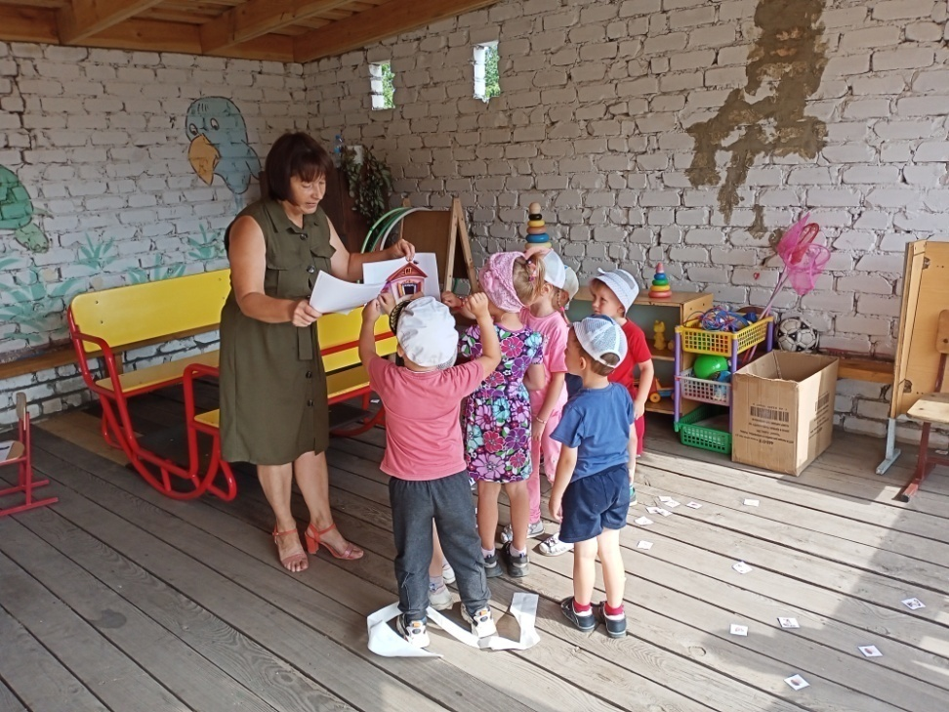
РЕЗУЛЬТАТИВНОСТЬ РЕАЛИЗАЦИИ ПРОГРАММЫ
Сотрудничество с Пеля-Хованским СДК
Проведение экологического досуга «Здравствуй, лето!»

Slide 10
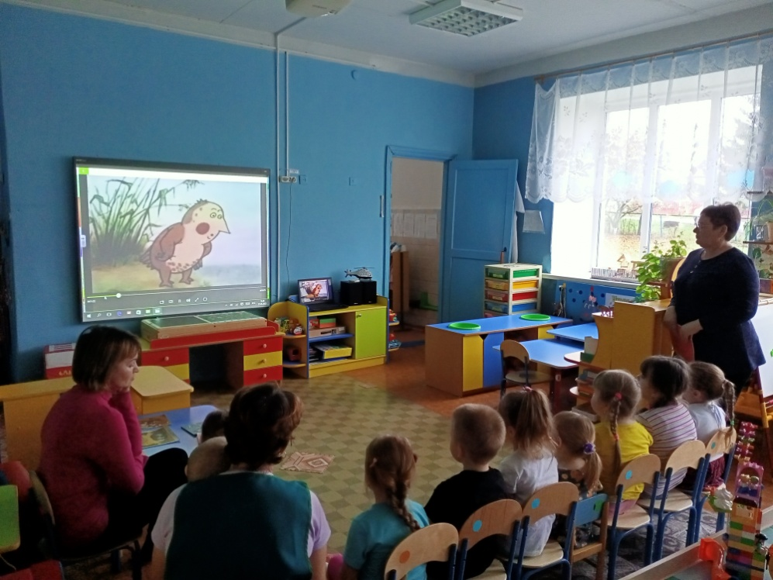
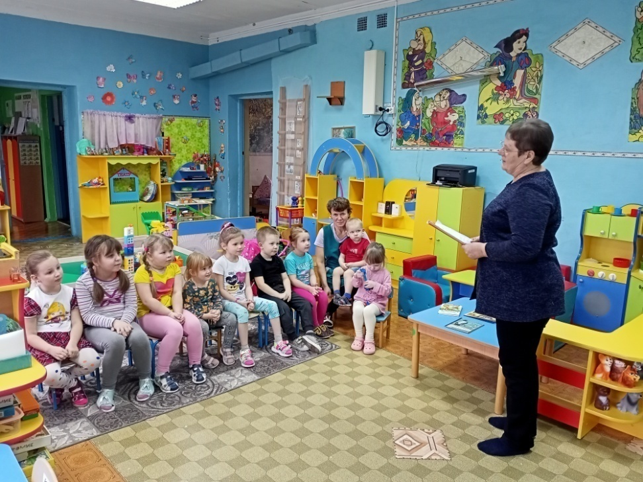
РЕЗУЛЬТАТИВНОСТЬ РЕАЛИЗАЦИИ ПРОГРАММЫ
Сотрудничество с сельской библиотекой
Знакомство с творчеством писателя Мамина-Сибиряка. Просмотр мультфильма «Ёрш и воробей»

Slide 11
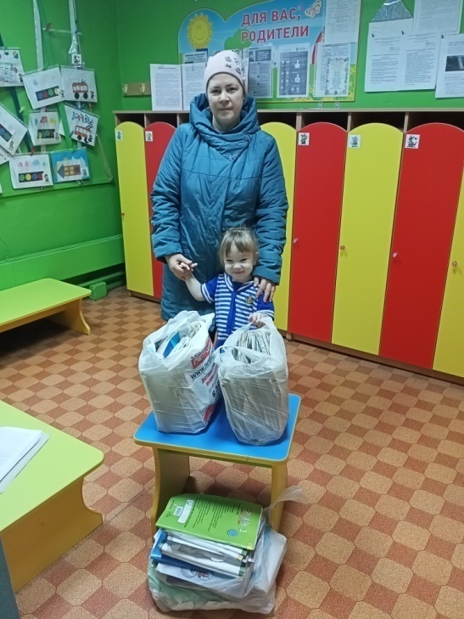
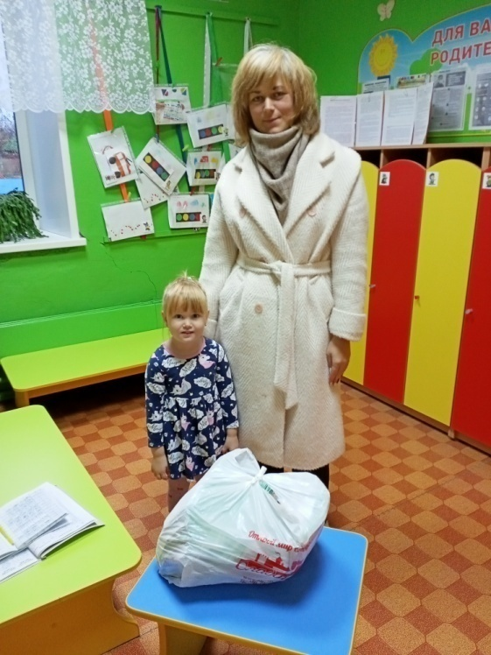
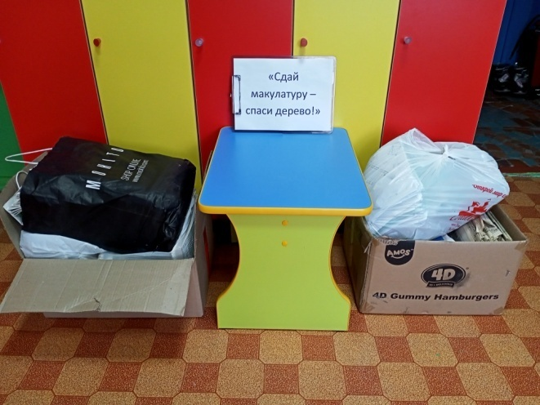
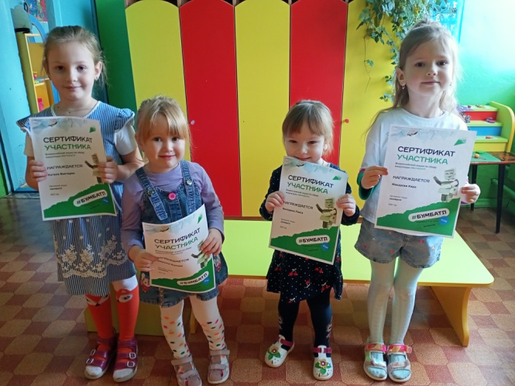
РЕЗУЛЬТАТИВНОСТЬ РЕАЛИЗАЦИИ ПРОГРАММЫ
Взаимодействие с родителями
Участие семей воспитанников в экологической акции по сбору макулатуры «БумБатл»

Slide 12
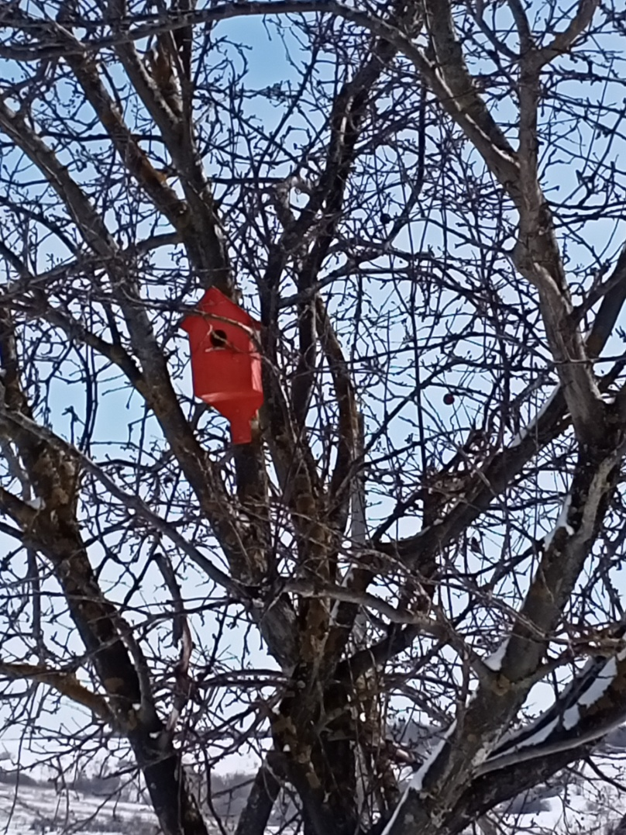
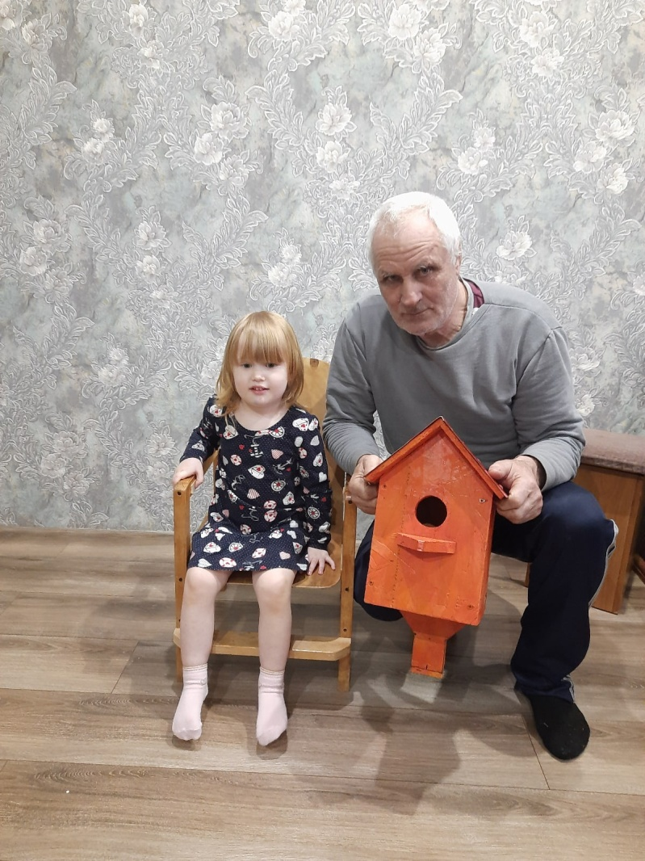
РЕЗУЛЬТАТИВНОСТЬ РЕАЛИЗАЦИИ ПРОГРАММЫ
Взаимодействие с родителями
Дети совместно с родителями активно принимают участие в экологической акции «Подарим дом птицам»

Slide 13
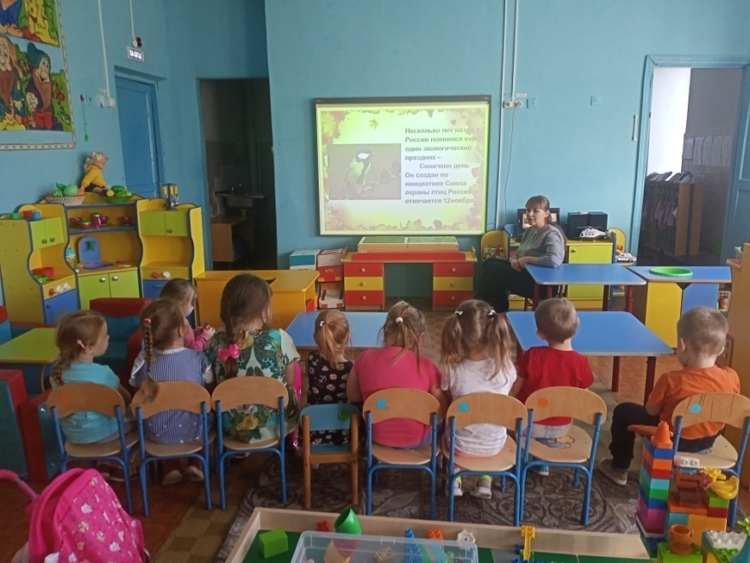
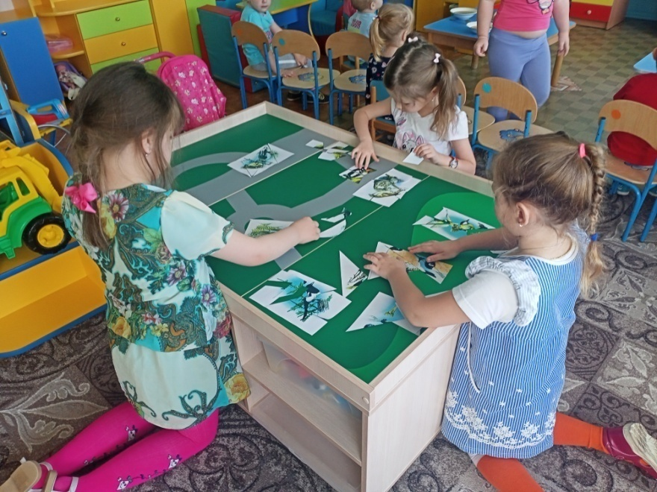
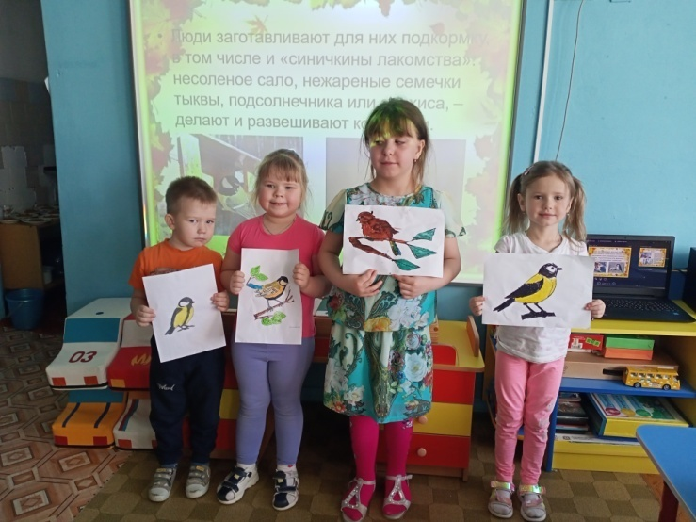
РЕЗУЛЬТАТИВНОСТЬ РЕАЛИЗАЦИИ ПРОГРАММЫ
Воспитательно-образовательная деятельность
Проведение в ДОУ экологического праздника «Синичкин день»

Slide 14
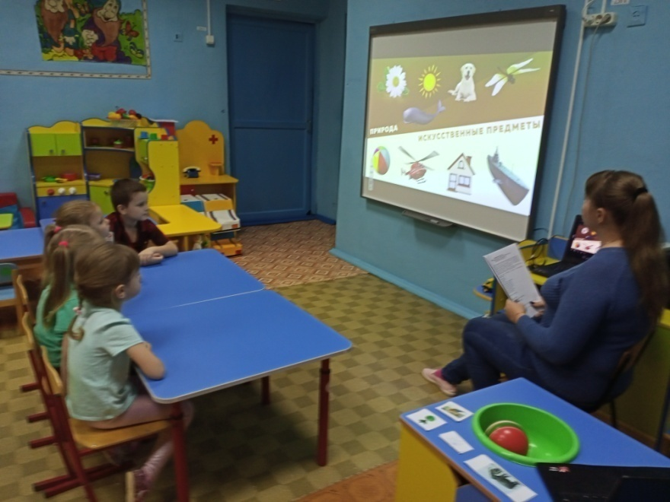
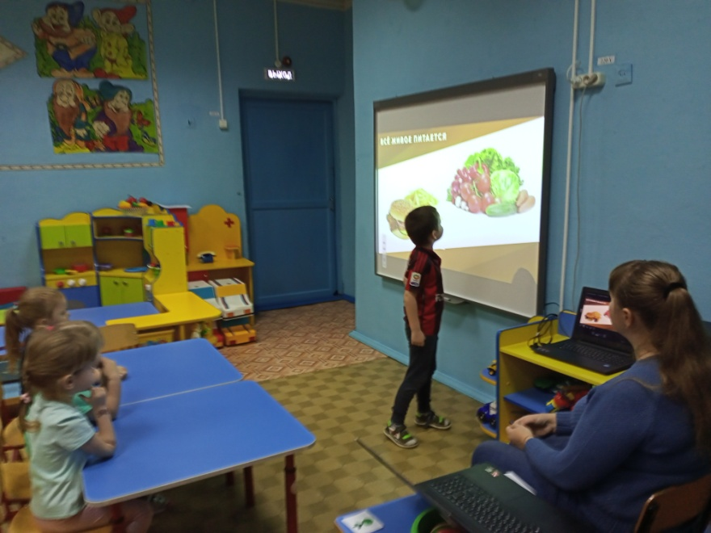
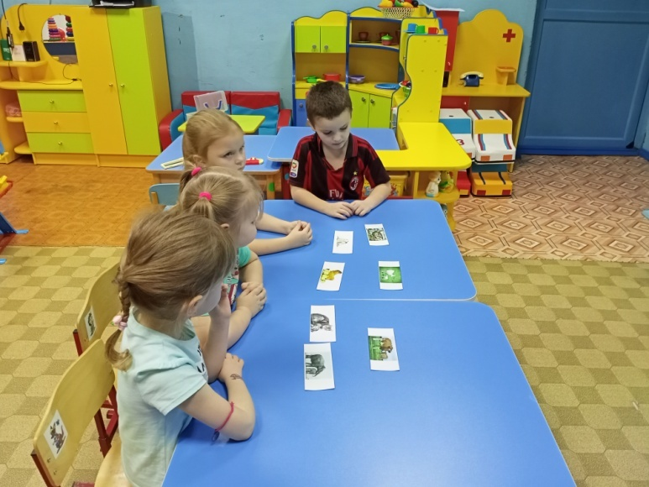
РЕЗУЛЬТАТИВНОСТЬ РЕАЛИЗАЦИИ ПРОГРАММЫ
Воспитательно-образовательная деятельность
Проведение всероссийского экологического урока «Эколята»

Slide 15
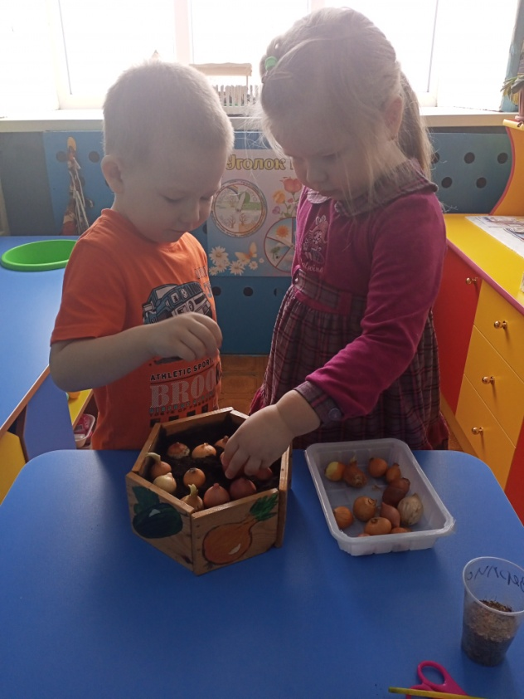
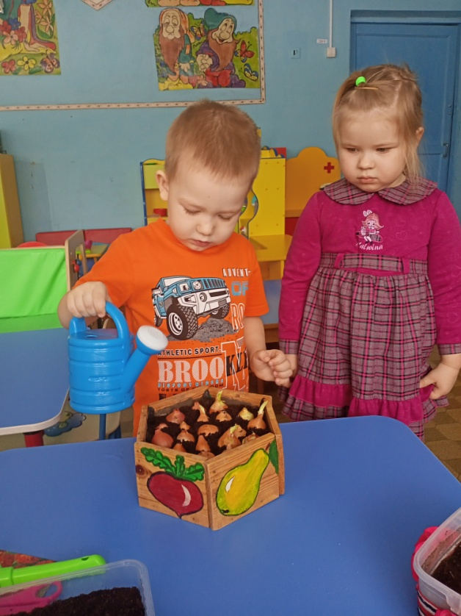
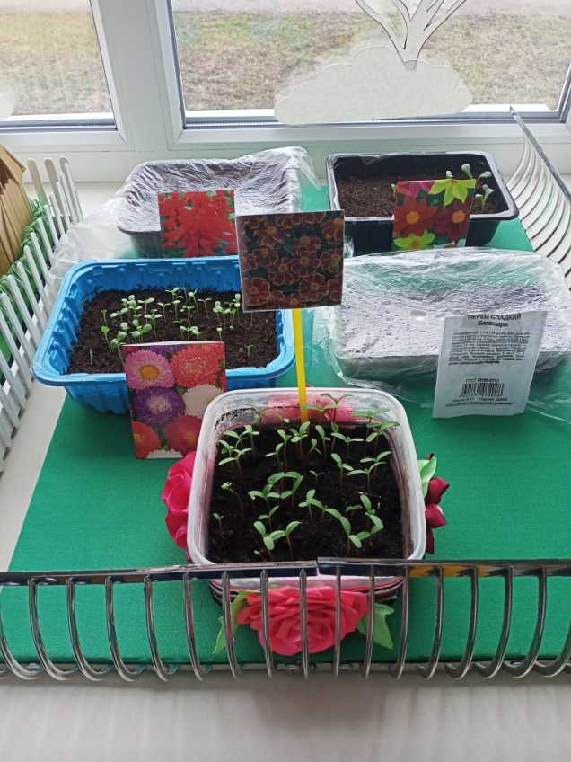
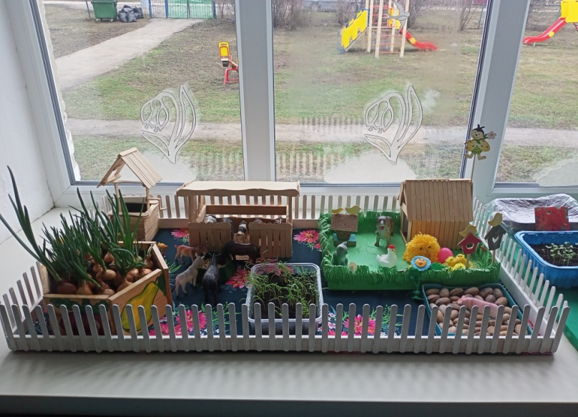
РЕЗУЛЬТАТИВНОСТЬ РЕАЛИЗАЦИИ ПРОГРАММЫ
Воспитательно-образовательная деятельность
«Огород на окне»
Посадка лука, семян цветов для клумбы ДОУ

Slide 16
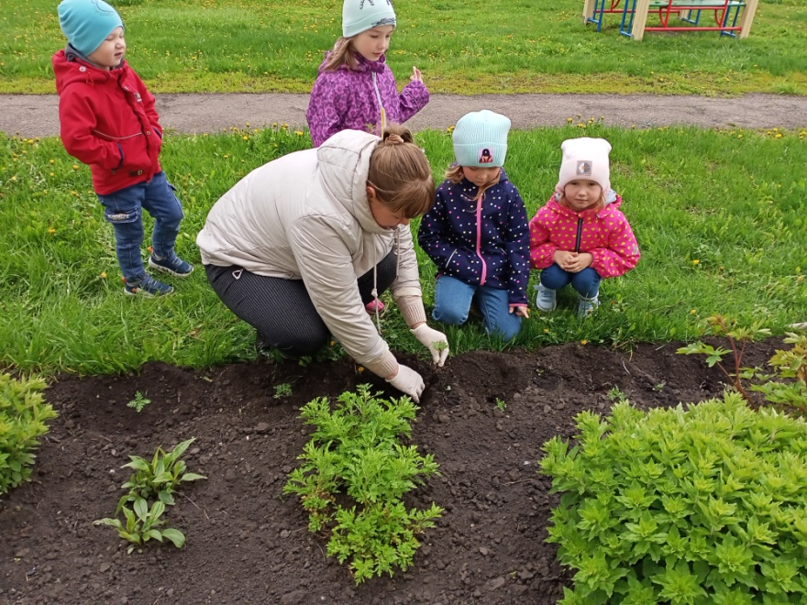
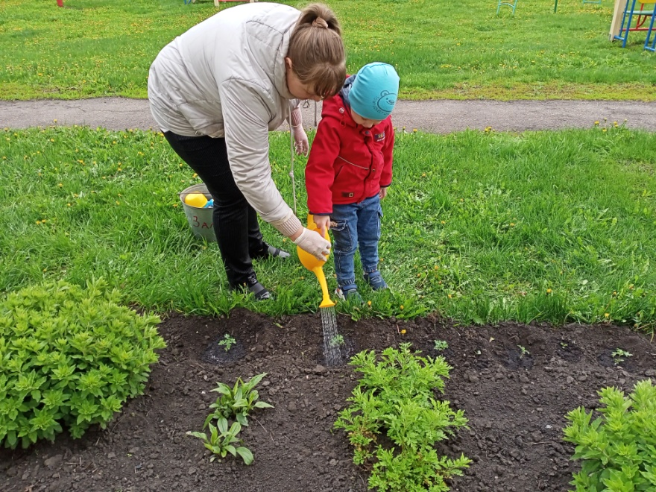
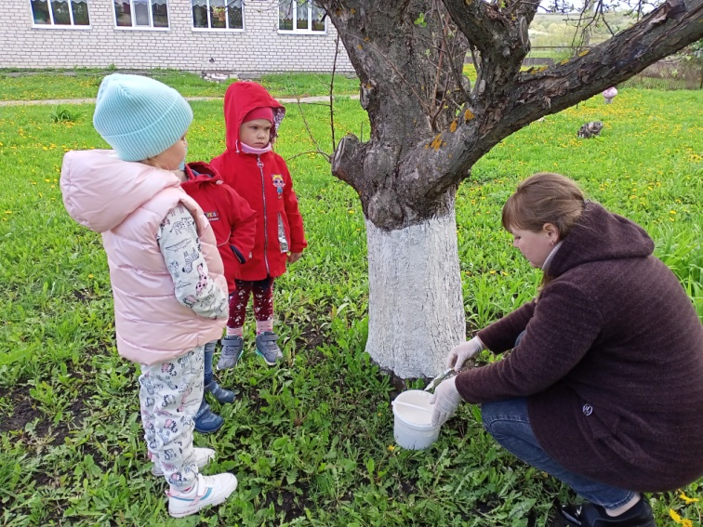
РЕЗУЛЬТАТИВНОСТЬ РЕАЛИЗАЦИИ ПРОГРАММЫ
Воспитательно-образовательная деятельность
Экологический субботник «Зелёная весна».
Привлечение детей к созданию клумбы, к побелке плодовых деревьев на территории детского сада.

Slide 17
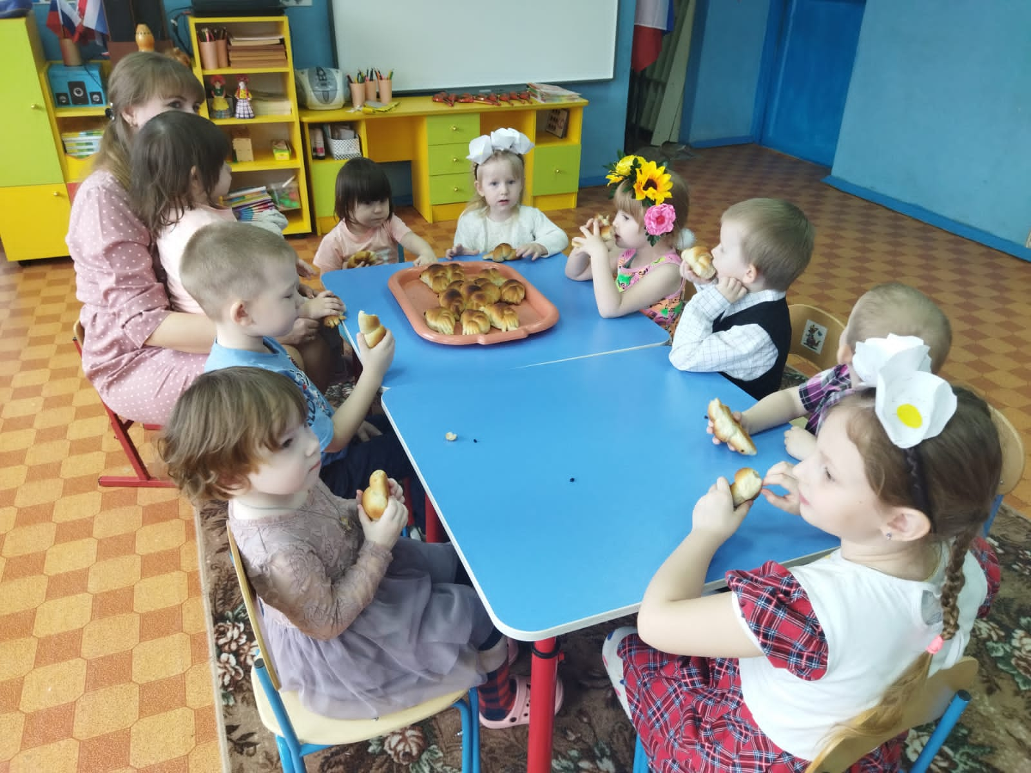
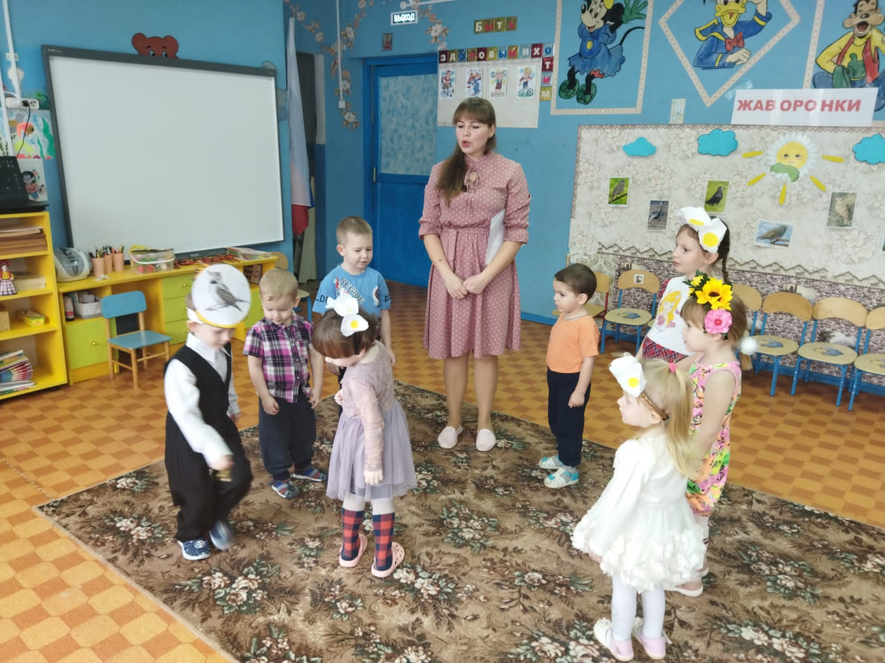
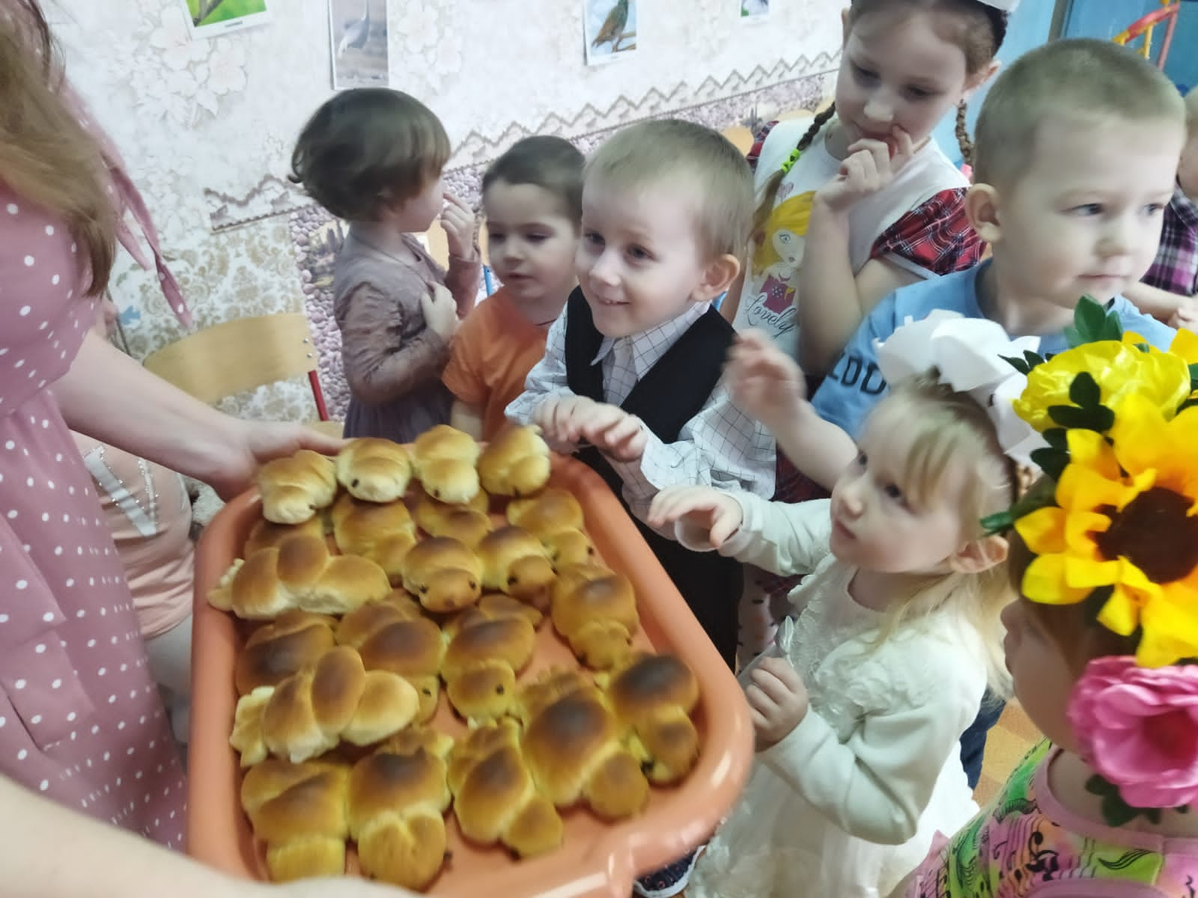
РЕЗУЛЬТАТИВНОСТЬ РЕАЛИЗАЦИИ ПРОГРАММЫ
Воспитательно-образовательная деятельность
Экологический праздник «Жаворонки», встречаем прилёт птиц.

Slide 18
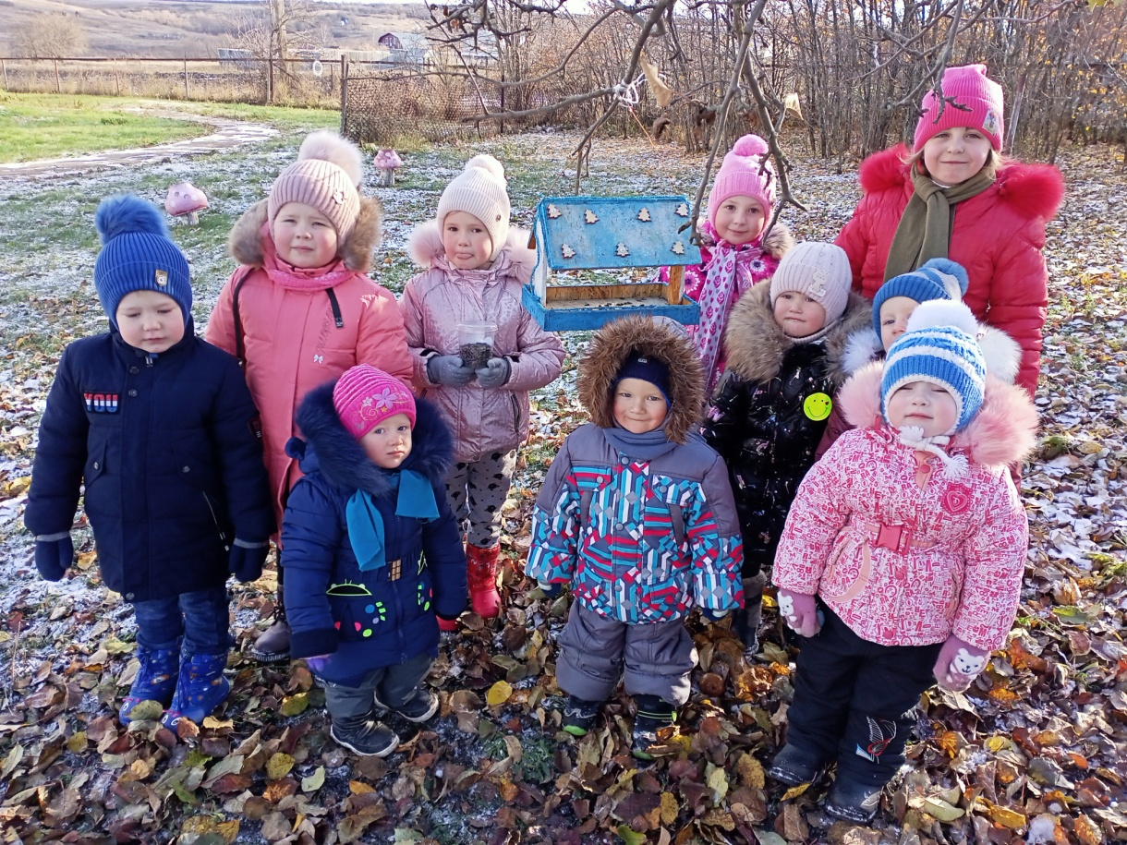
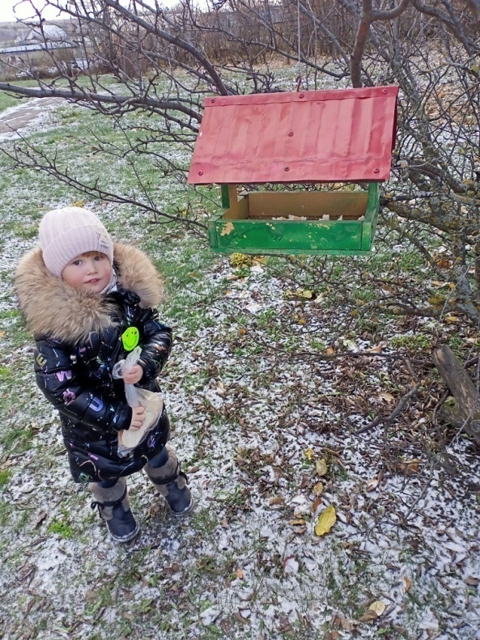
РЕЗУЛЬТАТИВНОСТЬ РЕАЛИЗАЦИИ ПРОГРАММЫ
Воспитательно-образовательная деятельность
Реализация проекта «Покормите птиц зимой». Целью проекта является создание условий для оказания помощи птицам, общения детей с миром природы.

Slide 19
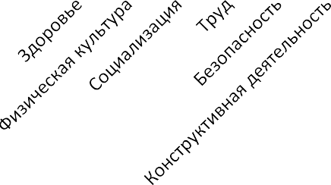

ОЦЕНКА ОСВОЕНИЯ ООП ДОО
90
85
80
75
2023-2024г.
70
2024-2025 гг.
2025-2026гг.
65

Slide 20
За отведенный период возросли показатели участия родителей в мероприятиях способствующих реализации программы «Экологическое воспитание дошкольников»

Slide 21
ХАРАКТЕРИСТИКА БЛИЖАЙШЕЙ ПЕРСПЕКТИВЫ
Воспитательно-образовательная деятельность: Совершенствование работы в детскому саду по формированию у дошкольников основ экологической культуры.
Материально-техническая база: Формирование развивающей предметно-пространственной среды в соответствии с ФГОС ДО Приобретение программно-методического обеспечения.
Кадры: Профессиональная переподготовка Педагогическая аттестация Активизация творческой активности.
Взаимодействие с семьями воспитанников: Активизация участия родителей в общественном управлении ДОУ.
Взаимодействие с социумом: Активизация работы по укреплению связей в рамках экологического воспитания детей.

Slide 22
СПАСИБО ЗА ВНИМАНИЕ!

